Slide 1
《汇编语言程序设计》 （第7次实验）

Slide 2
实验目的
1. 针对32位ISA的不同架构（X86，MIPS，RISC-V，ARMV7），基于其编译环境，完成相应程序的验证过程。分析代码，体会CISC，RISC体系结构的指令特点，以及不同RISC架构在寻址方式，指令设计中的不同之处。
2. 针对X86，MIPS，RISC-V三种ISA架构，利用提供的指令集合，针对应用需求，自主完成程序设计，进一步学习和熟悉32位指令集的编程思想和技巧。

Slide 3
实验内容
第一部分：验证实验
针对下述X86，MIPS，RISC-V以及ARMv7等四种ISA架构，给定代码，在各自编译环境下运行，并进行结果验证。
Intel x86汇编语言程序的运行
MIPS汇编语言程序的运行
RISC-V汇编语言程序的运行
ARMv7汇编语言程序的运行
第二部分：设计实验
针对下述X86，MIPS，RISC-V三种ISA架构，参考和学习各自的指令系统，完成编程任务以及验证工作。
MIPS汇编语言程序设计（排序程序）
RISC-V汇编语言程序设计（排序程序）
Intel x86汇编语言程序设计（排序程序）

Slide 4
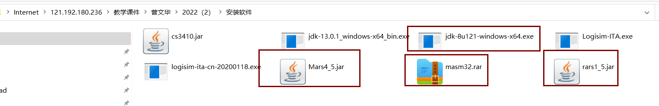
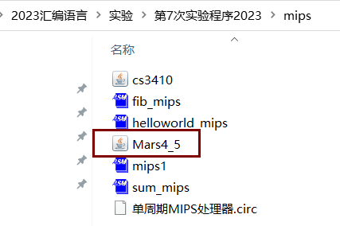
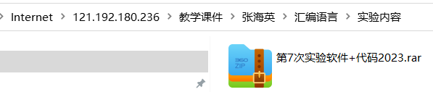
实验环境
JAVA虚拟机
实验涉及的安装软件参考下述路径下载：
MIPS32编译器
X86编译器
RISC-V编译器
解压后在文件夹中选择相应环境

Slide 5
第一部分：验证实验

Slide 6
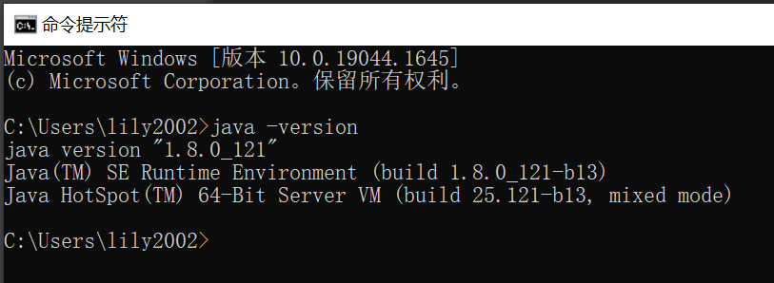
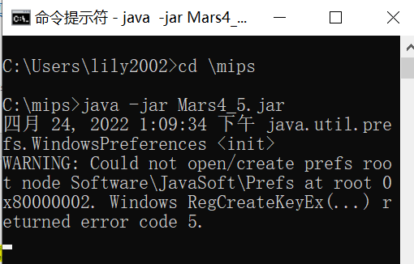
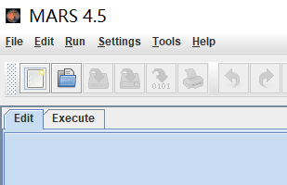
1、MIPS汇编语言程序的运行
（1）运行MIPS汇编仿真器
下载“第7次实验程序.zip”，将解压后的4个目录拷贝到D盘的根目录中（或其它盘的根目录中）
查看电脑上是否已有JDK？
打开“命令提示符”，执行：
java -version
如果没有，下载并运行“jdk-8u121-windows-x64.exe”，安装JDK
运行MIPS汇编仿真器Mars4_5.jar
打开“命令提示符”，执行：
cd D:\
cd \mips
java -jar Mars4_5.jar

Slide 7
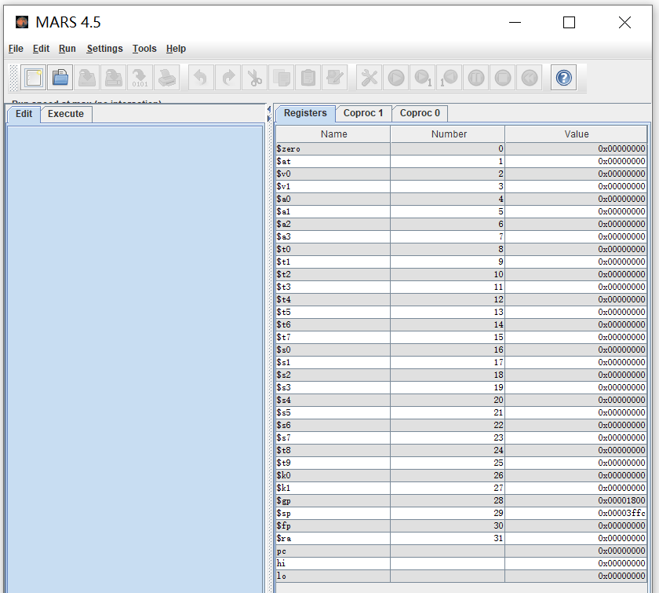
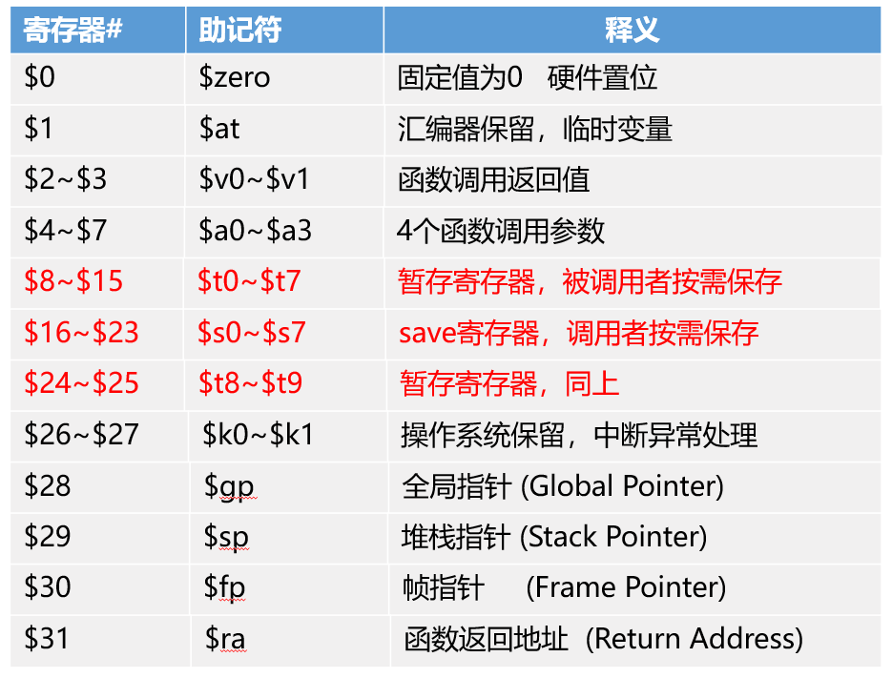
MIPS处理器的32个寄存器，以及pc、hi、lo寄存器，均为32位寄存器
表5.7 MIPS的通用寄存器

Slide 8
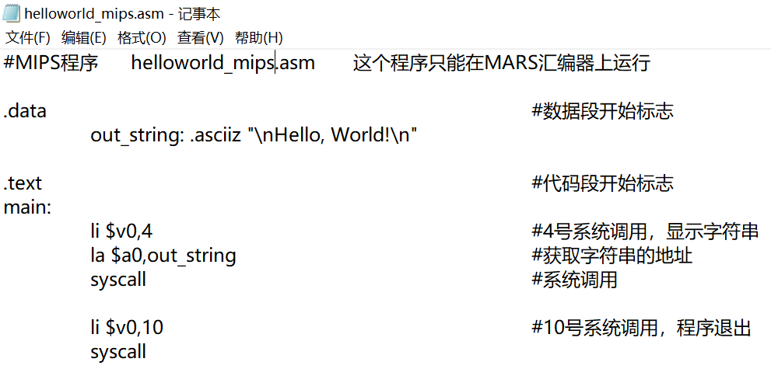
（2）运行第一个MIPS汇编语言程序
helloworld_mips.asm（位于\mips目录中）为显示字符串“Hello, World!”的MIPS汇编语言程序。
系统调用指令syscall：step1：寄存器V0中加载服务号；step2: 将需要传递参数导入a0,a1,a2或$f12 ； step3:发出syscall； step4:等待接收返回值
定义ASCII码字符串
立即数4 -> $v0
地址out_string -> $a0
立即数10 -> $v0

Slide 9
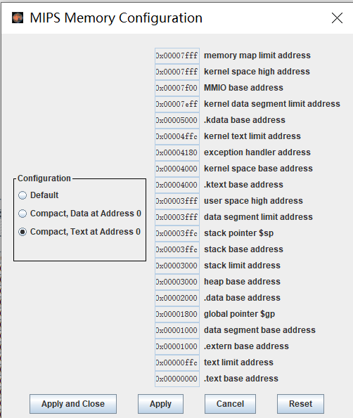
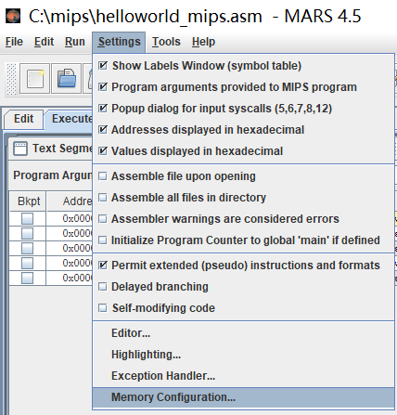
将MARS汇编仿真器的代码段的开始地址设置为0

Slide 10
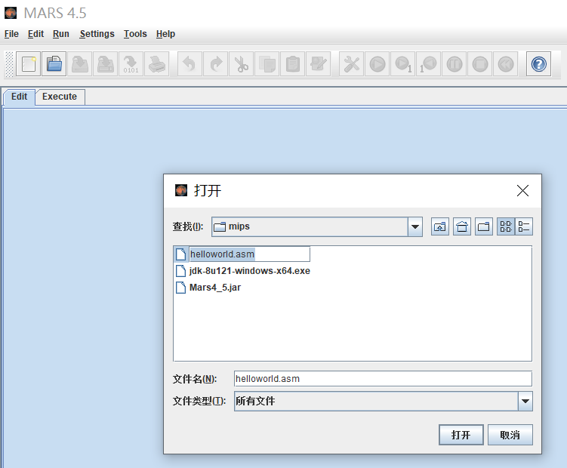
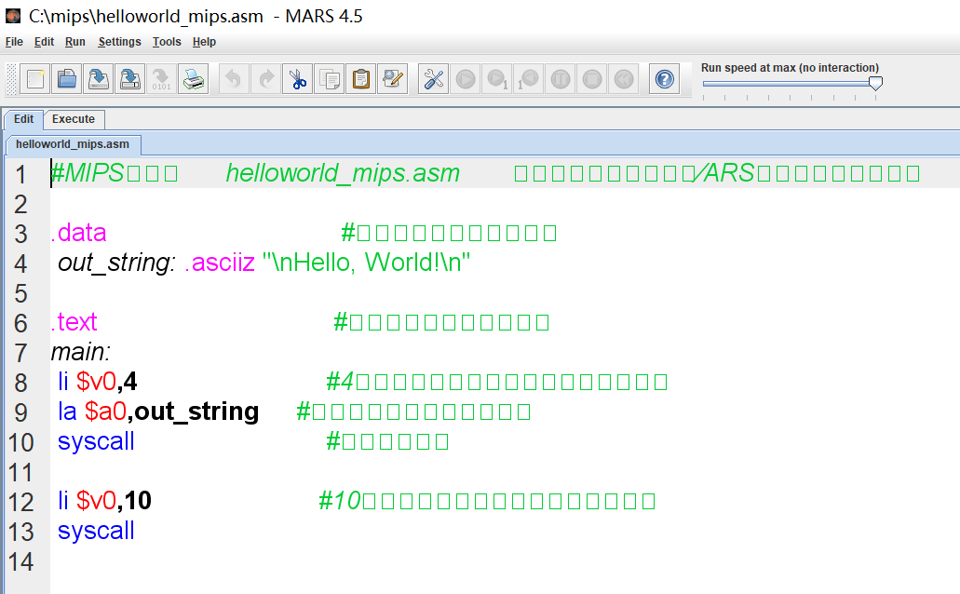
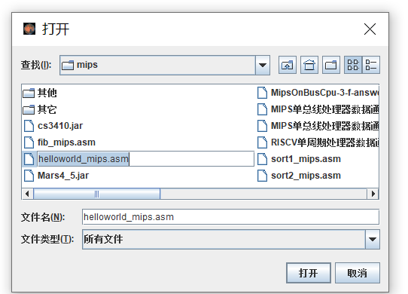
在MARS汇编仿真器中打开helloworld_mips.asm

Slide 11
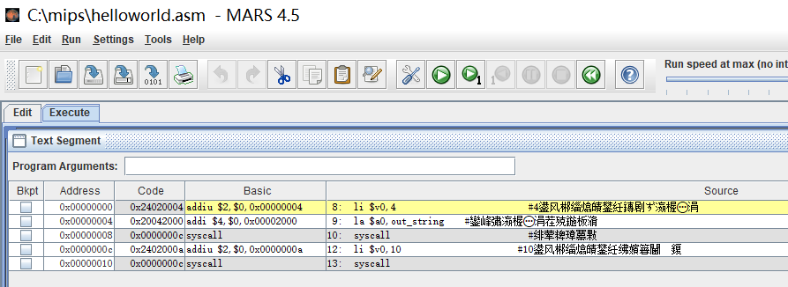
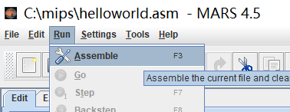
对helloworld_mips.asm源程序进行汇编（点击：Assemble）

Slide 12
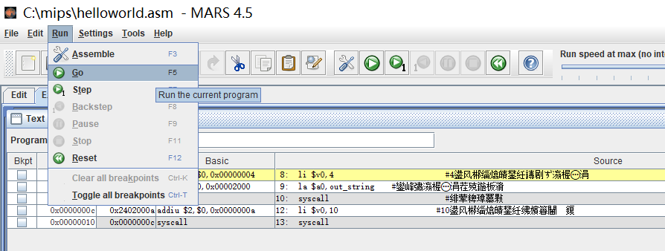
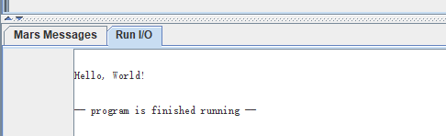
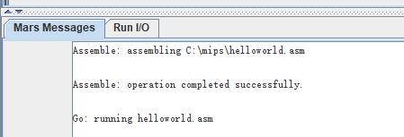
运行汇编后的程序（点击：Go），在下面的界面中显示“Hello, World!”

Slide 13
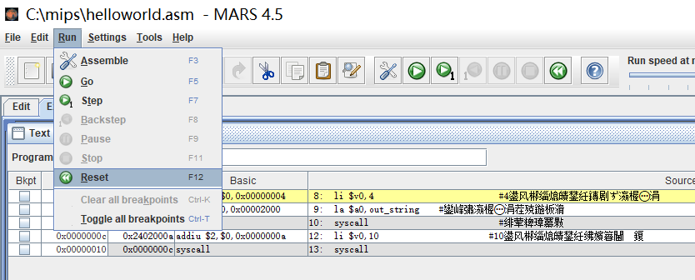
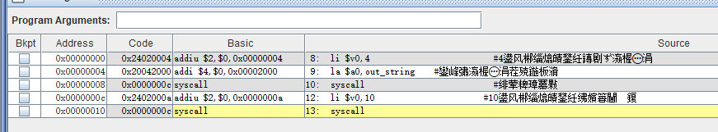
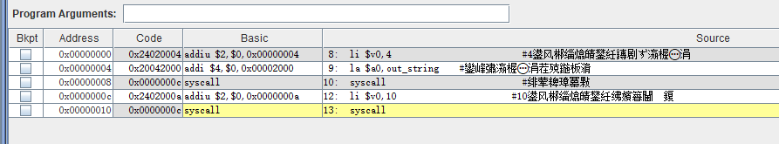
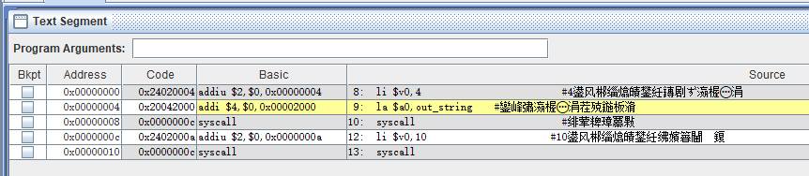
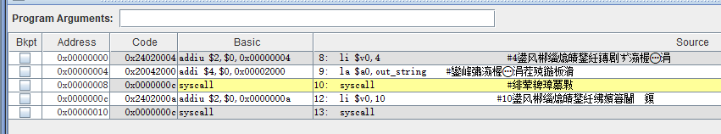
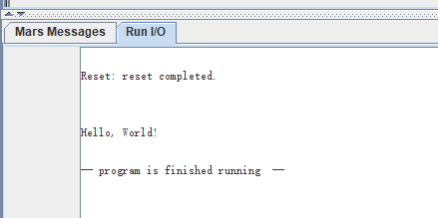
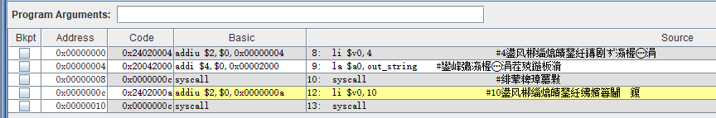
也可以单步执行程序：首先点击：Reset，此时将第一条指令背景置黄色，表示从第一条指令开始执行；然后点击：Step，每点击一次Step，执行一条指令；直到所有指令执行完毕。

Slide 14
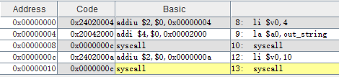
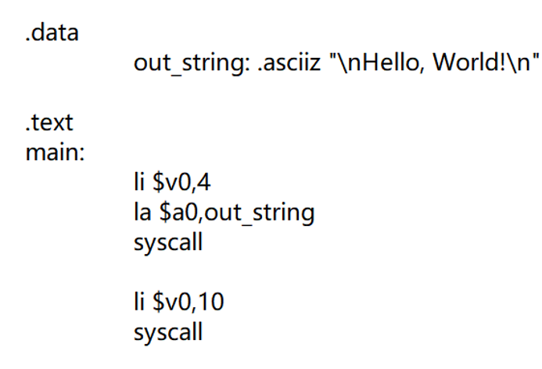
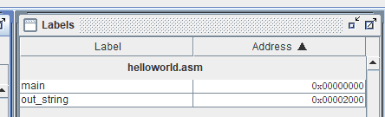
helloworld_mips.asm源程序对应的MIPS指令和机器码：
机器码在存储器中的地址
指令的机器码
源程序翻译成MIPS指令
源程序（MIPS伪指令）
0+4 -> $2 4 -> $v0
0+2000 -> $4 2000 -> $a0
0+0a -> $2 10 -> $v0
表5.7 MIPS的通用寄存器
指令在存储器中的起始地址
源程序（伪指令）
数据在存储器中的起始地址

Slide 15
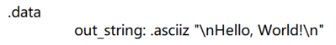
helloworld_mips.asm源程序数据段的内容：
0x0a, 0x48, 0x65, 0x6C, 0x6C, 0x6F, 0x2c, 0x20, 0x57, 0x6F, 0x72, 0x6C, 0x64, 0x21, 0x0a
\n H e l l o , 空格 W o r l d ! \n

Slide 16
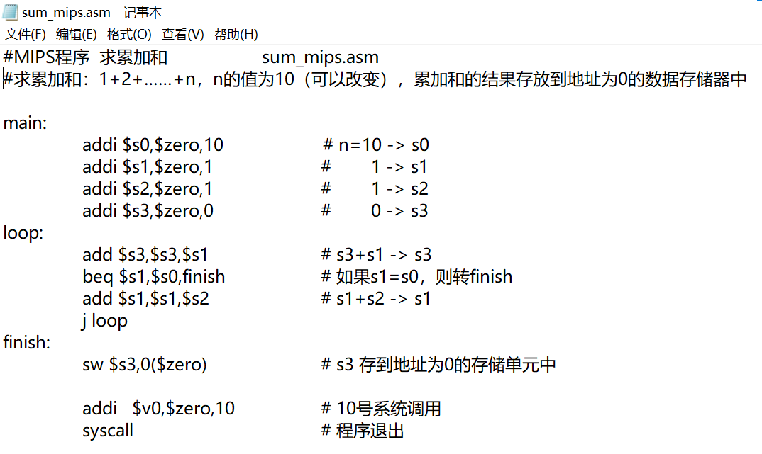
（3）求累加和的MIPS汇编语言程序
求累加和程序如下（sum_mips.asm，位于\mips目录中）：
result = 1+2+……+n
n=10=0ah，result=55=37h
n=100=64h，result=5050=13bah
利用zero零号寄存器，基于add指令实现数据传送

Slide 17
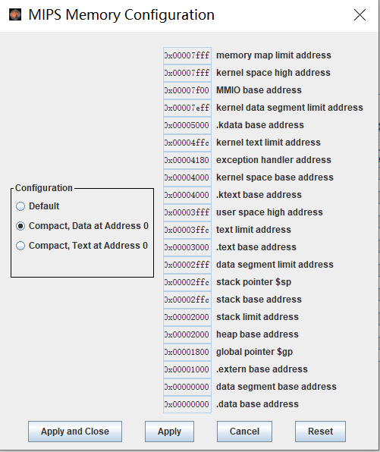
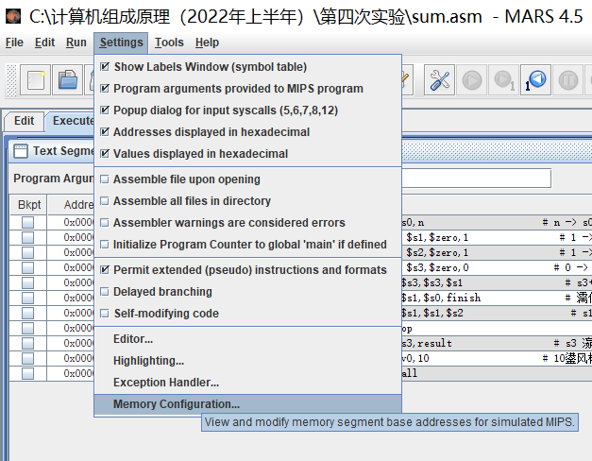
将MARS汇编仿真器的数据段的开始地址设置为0

Slide 18
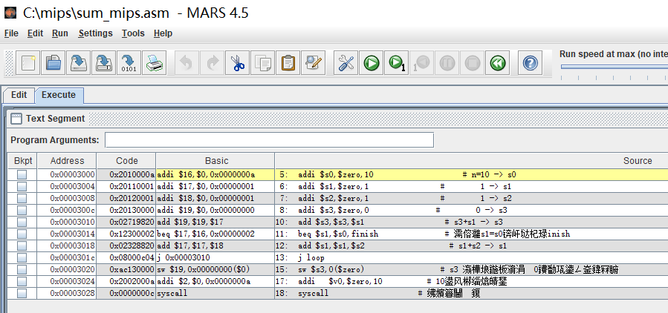
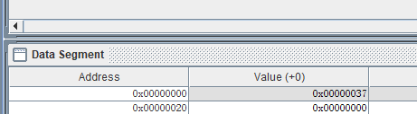
在MARS汇编仿真器中打开sum_mips.asm
对sum_mips.asm源程序进行汇编（点击：Assemble）
运行汇编后的程序（点击：Go）
观看数据段中的内容（地址=0）：
result=55=37h

Slide 19
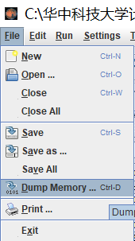
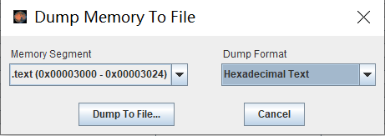
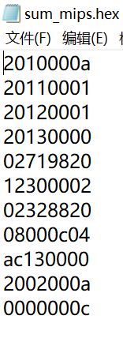
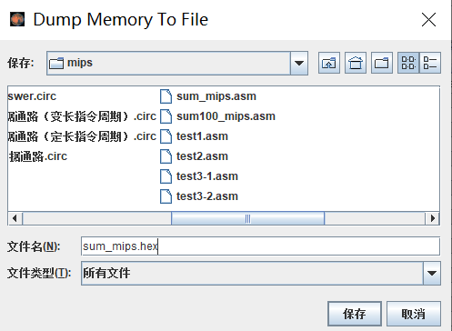
导出汇编后的机器码：
“File” -> “Dump Memory”
保存为十六进制文本格式
保存到sum_mips.hex文件中

Slide 20
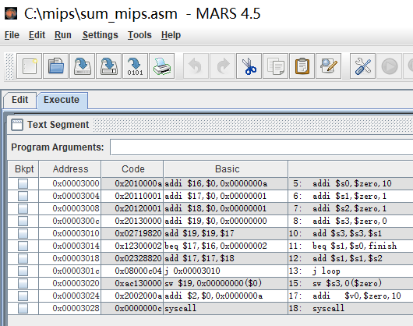

Slide 21
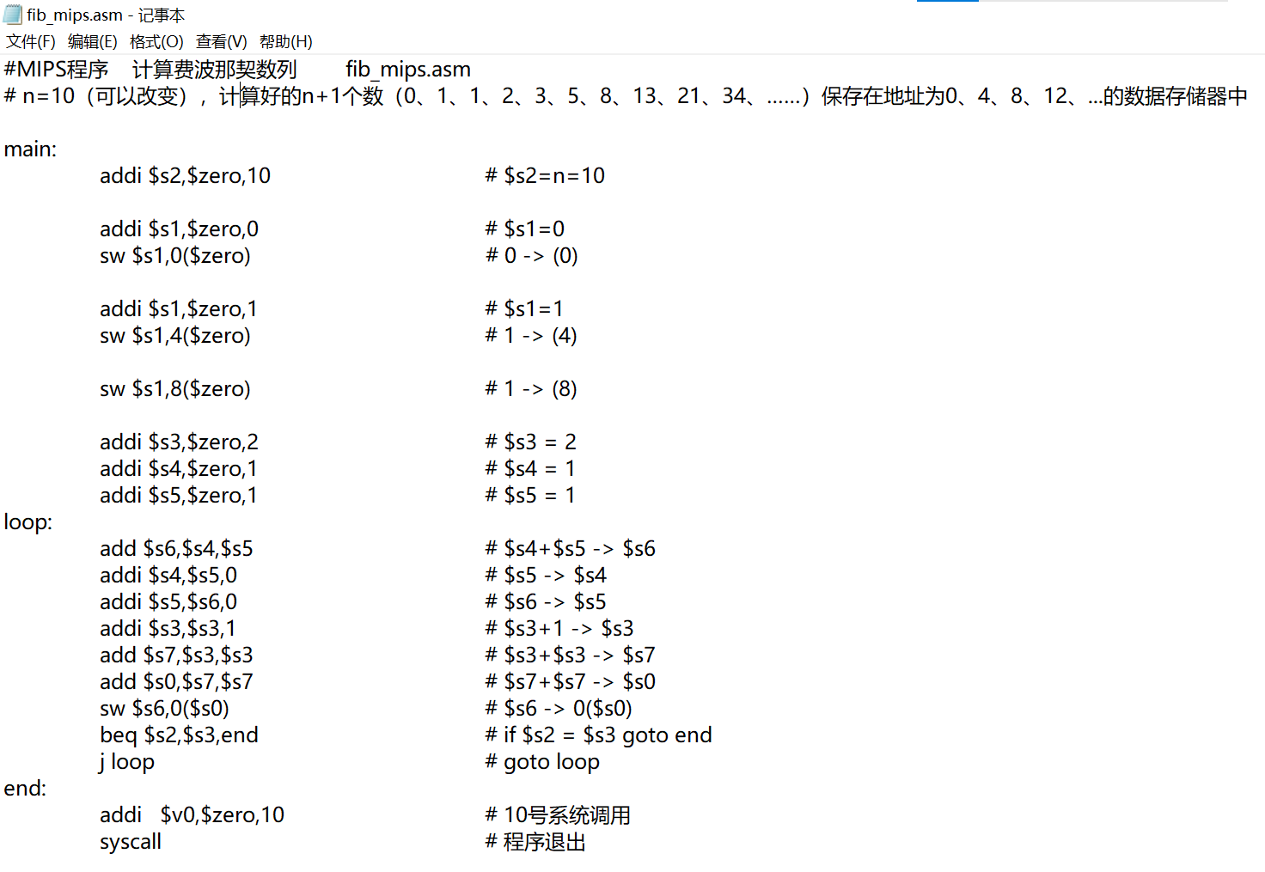
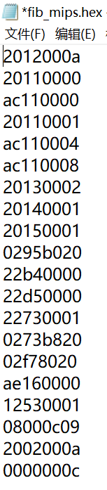
（4）计算费波那契数列的MIPS汇编语言程序
斐波那契数列（Fibonacci sequence），又称黄金分割数列，指的是这样一个数列：0、1、1、2、3、5、8、13、21、34、55、……；在数学上，斐波那契数列通常以递推的方法定义：F(0)=0，F(1)=1, F(n)=F(n - 1)+F(n - 2)（n ≥ 2，n ∈ N*）。
计算n+1个费波那契数列的程序如下（fib_mips.asm，位于\mips目录中），n在程序中设置，计算好的费波那契数列存放在数据存储器地址为0、4、8、…、4*n的存储单元中。
在MARS 4.5汇编仿真器中运行该程序，并将该程序的机器码保存到fib_mips.hex文件中。
运算结果

Slide 23
（5）要求
请同学们修改“sum_mips.asm”程序，计算1+2+3+……+100=5050=13bah，然后在MARS 4.5汇编仿真器中运行，并将该程序的机器码保存到sum100_mips.hex文件中。

Slide 24
基础指令（16条）
序号 | MIPS指令 | RTL描述 | 功能说明
1 | addu $rd,$rs,$rt | R[rd] <- R[rs] + R[rt] | 无符号寄存器加法指令
2 | addiu $rt,$rs,imm | R[rt] <- R[rs] + SignExt(imm) | 无符号立即数加法指令
3 | and $rd,$rs,$rt | R[rd] <- R[rs] & R[rt] | 逻辑与指令
4 | andi $rt,$rs,imm | R[rt] <- R[rs] & {16个0, imm} | 立即数逻辑与指令
5 | sll $rd,$rt,imm | R[rd] <- R[rt] << shamt | 逻辑左移
6 | srl $rd,$rt,imm | R[rd] <- R[rt] >>> shamt | 逻辑左移
7 | sra $rd,$rt,imm | R[rd] <- R[rt] >> shamt | 逻辑左移
8 | sub $rd,$rs,$rt | R[rd] <- R[rs] - R[rt] | 寄存器减法指令
9 | or $rd,$rs,$rt | R[rd] <- R[rs] | R[rt] | 逻辑或指令
10 | ori $rt,$rs,imm | R[rt] <- R[rs] | {16个0, imm} | 立即数逻辑或指令
11 | nor $rd,$rs,$rt | R[rd] <- !(R[rs] | R[rt]) | 逻辑或非指令
12 | sltu $rd,$rs,$rt | R[rd] <- (R[rs] < R[rt]) ? 1:0 | 小于置1指令，无符号数比较
13 | slti $rt,$rs,imm | R[rd] <- (R[rs] < SignExt(imm)) ? 1:0 | 小于置1指令，立即数比较
14 | j address | PC <- {(PC+4)_{31:28}, address<<2} | 无条件分支指令
15 | jal address | R[31] <- PC+4 PC <- {(PC+4)_{31:28}, address<<2} | 子程序调用指令
16 | jr $rs | PC <- R[$rs] | 寄存器跳转指令

Slide 25
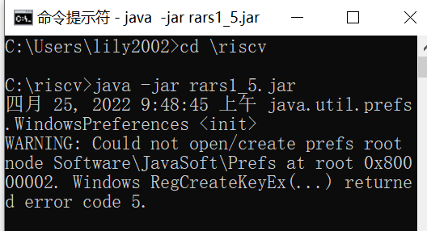
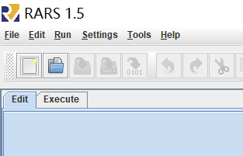
3、RISC-V汇编语言程序的运行
（1）运行RISC-V汇编仿真器
运行RISC-V汇编仿真器rars1_5.jar（位于\riscv目录中）
打开“命令提示符”，执行：
cd D:\
cd \riscv
java -jar rars1_5.jar

Slide 26
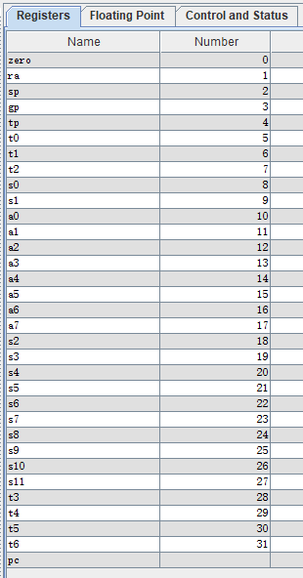
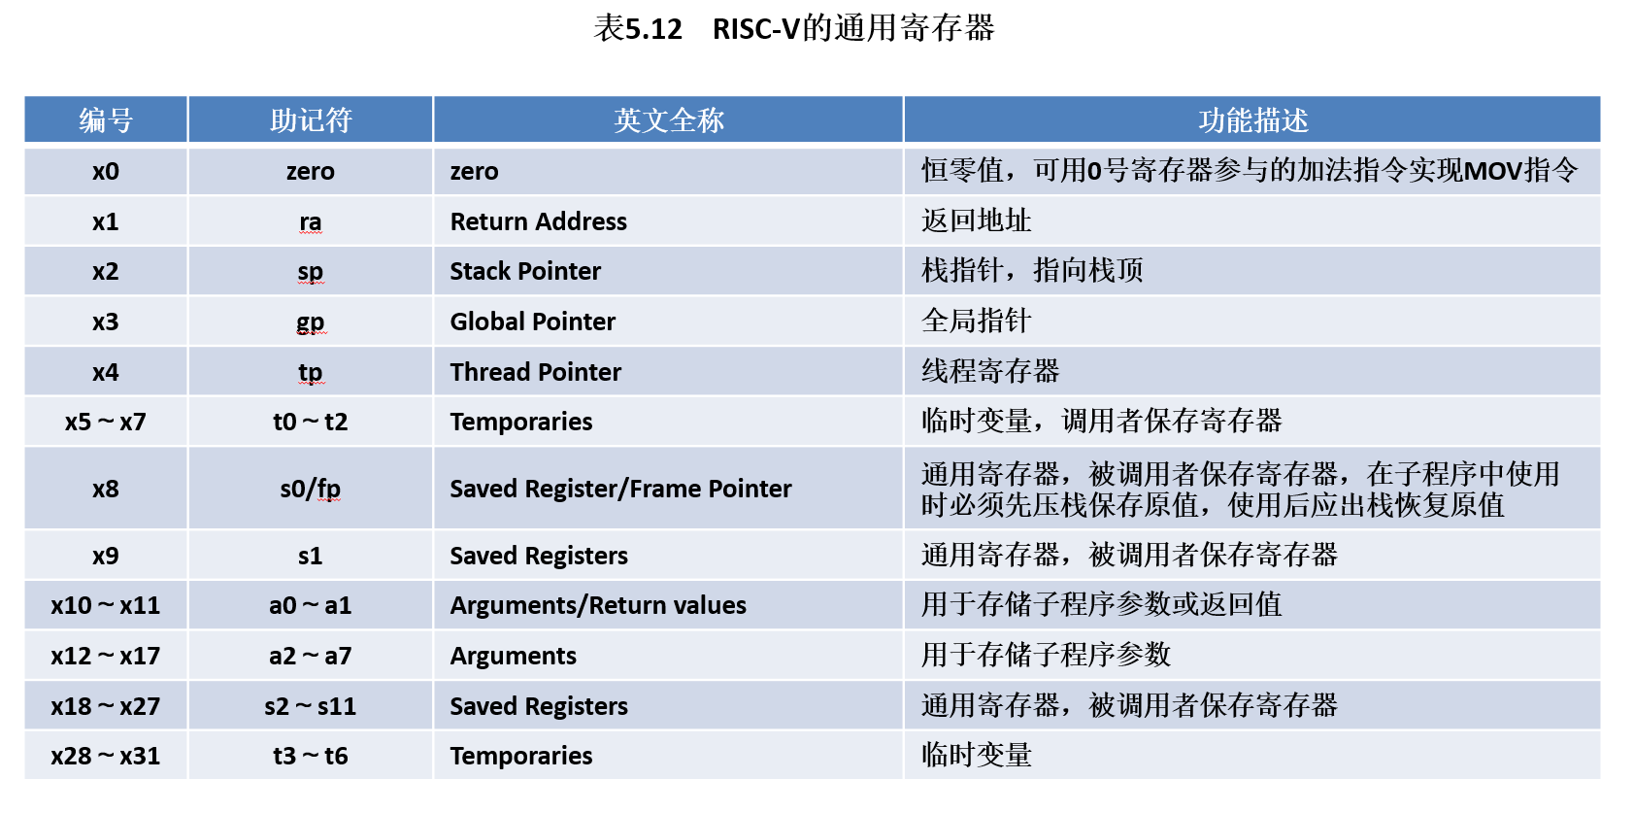
RISC-V的寄存器：32个寄存器，以及pc，均为32位

Slide 27
RISC-V核心指令集RV32I（共47条指令）中最常用的9条指令：
add rd,rs1,rs2 ；rs1+rs2->rd
slt rd,rs1,rs2 ；带符号数比较指令 if rs1<rs2 1->rd else 0->rd
sltu rd,rs1,rs2 ；无符号数比较指令 if rs1<rs2 1->rd else 0->rd
ori rd,rs1,imm12 ；rs1 或 imm12 -> rd
lw rd rs1,imm12 ；M[rs1+imm12] -> rd
lui rd,imm20 ；imm20 -> rd
sw rs2,rs1,imm12 ；rs2 -> M[rs1+imm12]
beq rs1,rs2,imm12 ；if rs1=rs2 then goto imm12
jal rd,imm20 ；goto imm20

Slide 28
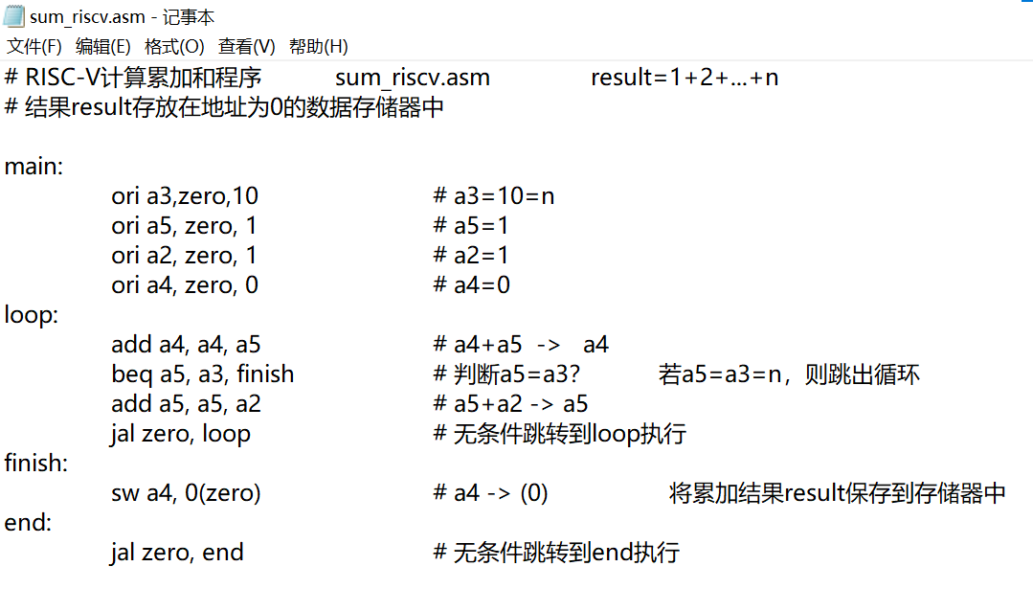
（2）RISC-V求累加和程序
利用前面的RISC-V的9条指令，编写一个计算 1+2+…+n 的累加和程序，结果保存到数据存储器地址为0的存储单元中；该程序的汇编代码如下（sum_riscv.asm，位于\riscv目录中） ：

Slide 29
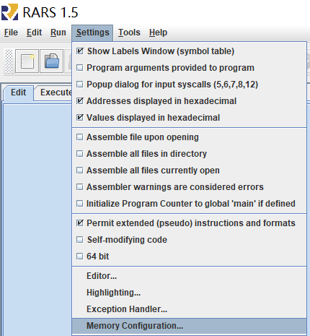
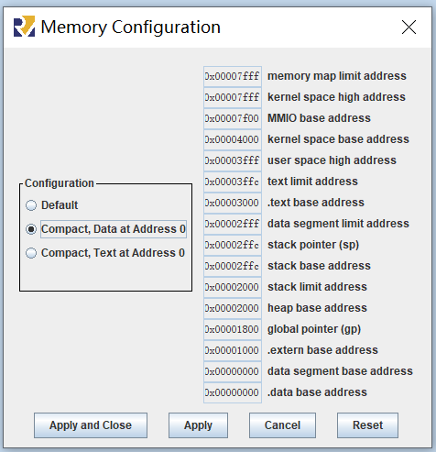
将RARS汇编仿真器的数据段的开始地址设置为0

Slide 30
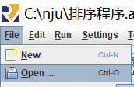

在RARS中打开“sum_riscv.asm”
File -> Open

Slide 31



在RARS中汇编“sum_riscv.asm”
Run -> Assemble
左下角窗口中显示汇编成功！
以下为汇编后的机器码：

Slide 32




在RARS中运行“sum_riscv.asm”
Run -> Reset
在最后一条指令上设置断点
Run -> Go
运行结束后，程序将停在断点处
此时可以看到程序运行的结果在0号存储单元中
结果 = 37h = 55 = 1+2+3+…+10

Slide 33



将汇编后的机器码，导出到一个文本文件中：
File -> Dump Memory To File
设置对话框中的“Dump Format”为“Hexadecimal Text”
点击“Dump To File”
输入文件名：sum_riscv.hex，保存

Slide 34


（3）RISC-V计算费波那契数列的程序
斐波那契数列（Fibonacci sequence），又称黄金分割数列，指的是这样一个数列：0、1、1、2、3、5、8、13、21、34、55、……，在数学上，斐波那契数列通常以递推的方法定义：F(0)=0，F(1)=1, F(n)=F(n - 1)+F(n - 2)（n ≥ 2，n ∈ N*）。
计算n+1个费波那契数列的程序如下（fib_riscv.asm，位于\riscv目录中），n在程序中设置，计算好的费波那契数列存放在数据存储器地址为0、4、8、…、4*n的存储单元中。
在RARS 1.5汇编仿真器中运行该程序，并将该程序的机器码保存到fib_riscv.hex文件中。
运算结果

Slide 36
（4）要求
请同学们修改sum_riscv.asm程序，计算1+2+3+……+100=5050=13bah，然后在RARS 1.5汇编仿真器中运行，并将该程序的机器码保存到sum100_riscv.hex文件中。

Slide 37


5、Intel x86汇编语言程序的运行
（1）Intel x86汇编工具
下载“masm32.rar”，解压到D盘的\masm32目录中（也可以是其它盘）
点击运行\masm32目录中的“qeditor.exe”

Slide 38

（2）运行Intel x86汇编语言程序
显示“Hello World!”的Intel x86汇编语言程序如下（hello1_x86.asm，位于\x86目录中）：
代码段
显示字符串

Slide 39


第一步：在masm32汇编工具中打开源程序“hello1_x86.asm”
点击菜单：File -> Open

Slide 40


第二步：汇编
点击菜单：Project -> Console Assemble & Link
得到：hello1_x86.obj、hello1_x86.exe

Slide 41


第三步：运行“hello1_x86.exe”
点击图标打开“命令提示符”
在“命令提示符”中输入“hello1_x86.exe”，即可执行程序

Slide 42



其它版本的 “Hello World”程序
第2个Hello World程序

Slide 43


第3个Hello World程序

Slide 44


第4个Hello World程序

Slide 45


第5个Hello World程序

Slide 46

（3）运行求累加和的Intel x86汇编语言程序
求累加和的Intel x86汇编语言程序如下（sum_x86.asm，位于\riscv目录中）：

Slide 47


Slide 48


第一步：在masm32汇编工具中打开源程序“sum_x86.asm”
点击菜单：File -> Open
第二步：汇编
点击菜单：Project -> Console Assemble & Link
得到：sum_x86.obj、sum_x86.exe
第三步：运行“sum_x86.exe”
点击图标打开“命令提示符”
在“命令提示符”中输入“sum_x86.exe”，即可执行程序
输入n值（如10），即可得到累加和值Sum（如55）

Slide 49


（4）运行计算费波那契数列的Intel x86汇编语言程序
计算费波那契数列的Intel x86汇编语言程序如下（fib_x86.asm，位于\riscv目录中）：

Slide 50

第一步：在masm32汇编工具中打开源程序“fib_x86.asm”
点击菜单：File -> Open
第二步：汇编
点击菜单：Project -> Console Assemble & Link
得到：fib_x86.obj、fib_x86.exe
第三步：运行“fib_x86.exe”
点击图标打开“命令提示符”
在“命令提示符”中输入“fib_x86.exe”，即可执行程序
输入数据个数（如10），即可得到费波那契数列：

Slide 51

6、ARMv7汇编语言程序的运行
（1）ARMv7汇编工具
在浏览器中打开ARMv7汇编工具：https://cpulator.01xz.net/?sys=arm-de1soc

Slide 52


Slide 53

（2）在ARMv7汇编工具中运行求累加和程序
求累加和的ARMv7汇编语言程序如下（sum_armv7.s，位于\armv7目录中）：

Slide 54


第一步：打开源程序（sum_armv7.s）
第二步：汇编
点击这里

Slide 55

主存地址
指令机器码（14条指令）
14条指令
汇编成功

Slide 56


点击这里
第三步：连续执行程序
程序运行结束

Slide 57

程序运行结果

Slide 58

程序运行结果
点击这里，查看主存的内容

Slide 59

首先点击这里
第四步：单步执行程序
然后点击这里；点击1次，执行1条指令

Slide 60

执行第1条指令

Slide 61

执行第2条指令

Slide 62

执行第3条指令

Slide 63

（3）在ARMv7汇编工具中运行计算费波那契数列程序
计算费波那契数列的ARMv7汇编语言程序如下（fib_armv7.s，位于\armv7目录中）：

Slide 64

第一步：打开源程序（fib_armv7.s）
第二步：汇编
点击这里

Slide 65

点击这里
第三步：连续执行程序
程序运行结束

Slide 66
第二部分：设计实验

Slide 67


1、MIPS汇编语言程序设计实验
请使用单周期MIPS处理器的24条指令，编写排序程序（设计实验）
假设有10个数据，这10个数据的顺序是随机的，例如：8、1、5、2、7、9、6、4、3、10 ；这10个数据是通过指令存放在数据存储器的第0、4、8、…、36号地址的存储单元中。
要求：（1）对这10个数据按照从大到小的顺序（降序）进行排序，排序后的数据仍然放在数据存储器的第0、4、8、…、36号地址的存储单元中。（2）对这10个数据按照从小到大的顺序（升序）进行排序，排序后的数据仍然放在数据存储器的第0、4、8、…、36号地址的存储单元中。请分别编写程序。
24条指令

Slide 68
核心指令（8条）
序号 | MIPS指令 | RTL描述 | 功能说明
1 | add $rd,$rs,$rt | R[rd] <- R[rs] + R[rt] | 寄存器加法指令，不考虑溢出
2 | slt rd,rs,rt | R[rd] <- (R[rs] < R[rt]) ? 1:0 | 小于置1指令，有符号数比较
3 | addi rt,rs,imm | R[rt] <- R[rs] + SignExt(imm) | 立即数加法指令，不考虑溢出
4 | lw rt,imm(rs) | R[rt] <- M[R[rs] + SignExt(imm)] | 取数指令
5 | sw rt,imm(rs) | M[R[rs] + SignExt(imm)] <- R[rt] | 存数指令
6 | beq rs,rt,imm | if(R[rs] == R[rt]) PC <- PC + 4 + SignExt(imm) <<2 | 条件分支指令：如果rs == rt，则跳转
7 | bne rs,rt,imm | if(R[rs] != R[rt]) PC <- PC + 4 + SignExt(imm) <<2 | 条件分支指令：如果rs != rt，则跳转
8 | syscall | 系统调用指令，用于停机 | 系统调用指令，用于停机

Slide 69
基础指令（16条）
序号 | MIPS指令 | RTL描述 | 功能说明
1 | addu $rd,$rs,$rt | R[rd] <- R[rs] + R[rt] | 无符号寄存器加法指令
2 | addiu $rt,$rs,imm | R[rt] <- R[rs] + SignExt(imm) | 无符号立即数加法指令
3 | and $rd,$rs,$rt | R[rd] <- R[rs] & R[rt] | 逻辑与指令
4 | andi $rt,$rs,imm | R[rt] <- R[rs] & {16个0, imm} | 立即数逻辑与指令
5 | sll $rd,$rt,imm | R[rd] <- R[rt] << shamt | 逻辑左移
6 | srl $rd,$rt,imm | R[rd] <- R[rt] >>> shamt | 逻辑左移
7 | sra $rd,$rt,imm | R[rd] <- R[rt] >> shamt | 逻辑左移
8 | sub $rd,$rs,$rt | R[rd] <- R[rs] - R[rt] | 寄存器减法指令
9 | or $rd,$rs,$rt | R[rd] <- R[rs] | R[rt] | 逻辑或指令
10 | ori $rt,$rs,imm | R[rt] <- R[rs] | {16个0, imm} | 立即数逻辑或指令
11 | nor $rd,$rs,$rt | R[rd] <- !(R[rs] | R[rt]) | 逻辑或非指令
12 | sltu $rd,$rs,$rt | R[rd] <- (R[rs] < R[rt]) ? 1:0 | 小于置1指令，无符号数比较
13 | slti $rt,$rs,imm | R[rd] <- (R[rs] < SignExt(imm)) ? 1:0 | 小于置1指令，立即数比较
14 | j address | PC <- {(PC+4)_{31:28}, address<<2} | 无条件分支指令
15 | jal address | R[31] <- PC+4 PC <- {(PC+4)_{31:28}, address<<2} | 子程序调用指令
16 | jr $rs | PC <- R[$rs] | 寄存器跳转指令

Slide 70

2、RISC-V汇编语言程序设计实验
请使用RISC-V处理器的9条指令，编写排序程序（设计实验）
假设有10个数据，这10个数据的顺序是随机的，例如：8、1、5、2、7、9、6、4、3、10 ；这10个数据是通过指令存放在数据存储器的第0、4、8、…、36号地址的存储单元中。
要求：（1）对这10个数据按照从大到小的顺序（降序）进行排序，排序后的数据仍然放在数据存储器的第0、4、8、…、36号地址的存储单元中。（2）对这10个数据按照从小到大的顺序（升序）进行排序，排序后的数据仍然放在数据存储器的第0、4、8、…、36号地址的存储单元中。请分别编写程序。

Slide 72
3、Intel x86汇编语言程序设计实验
请使用Intel x86的指令，编写排序程序（设计实验）
假设有10个数据，这10个数据的顺序是随机的，例如：8、1、5、2、7、9、6、4、3、10。
要求：（1）对这10个数据按照从大到小的顺序（降序）进行排序。（2）对这10个数据按照从小到大的顺序（升序）进行排序。请分别编写程序。
在masm32汇编工具上运行上述2个程序。

